Slide 1
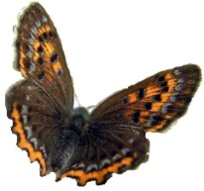

Slide 3


Slide 4
Устный счёт
3
16
12
2
12
4
8
3
14
2
2
6
2
6
4
4
96

Slide 5
Найдите значение выражений
а | 12 | 11 | 10 | 9
а ∙ 8
92
4
в | 32 | 48 | 56 | 64
в : 8
8
7
88
96
72
6
80
5

Slide 6

Назови соседей
669
671
125 548 670
124
126
547
549
Вставь пропущенные числа
197, 198, … , … , 201, 202
199
200

Slide 7
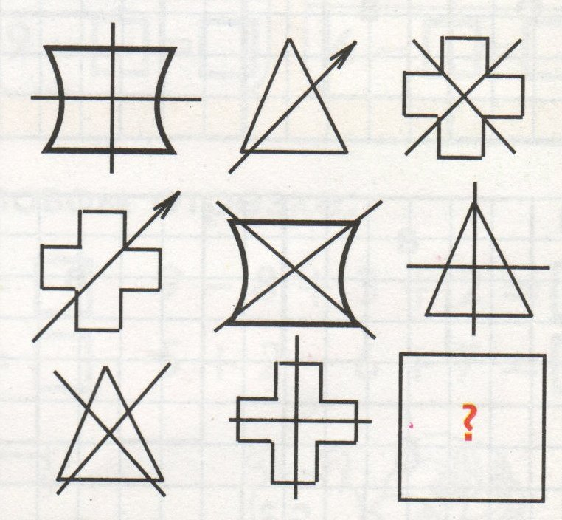
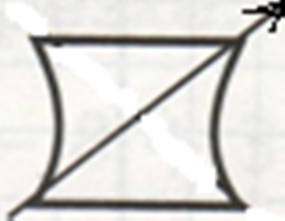
Задание на смекалку

Slide 8
Назови число
547

Slide 9
40
7
500
547
=
547 = + +

Slide 10
730 = 700 + 30
602 = 600 + 2

Slide 11
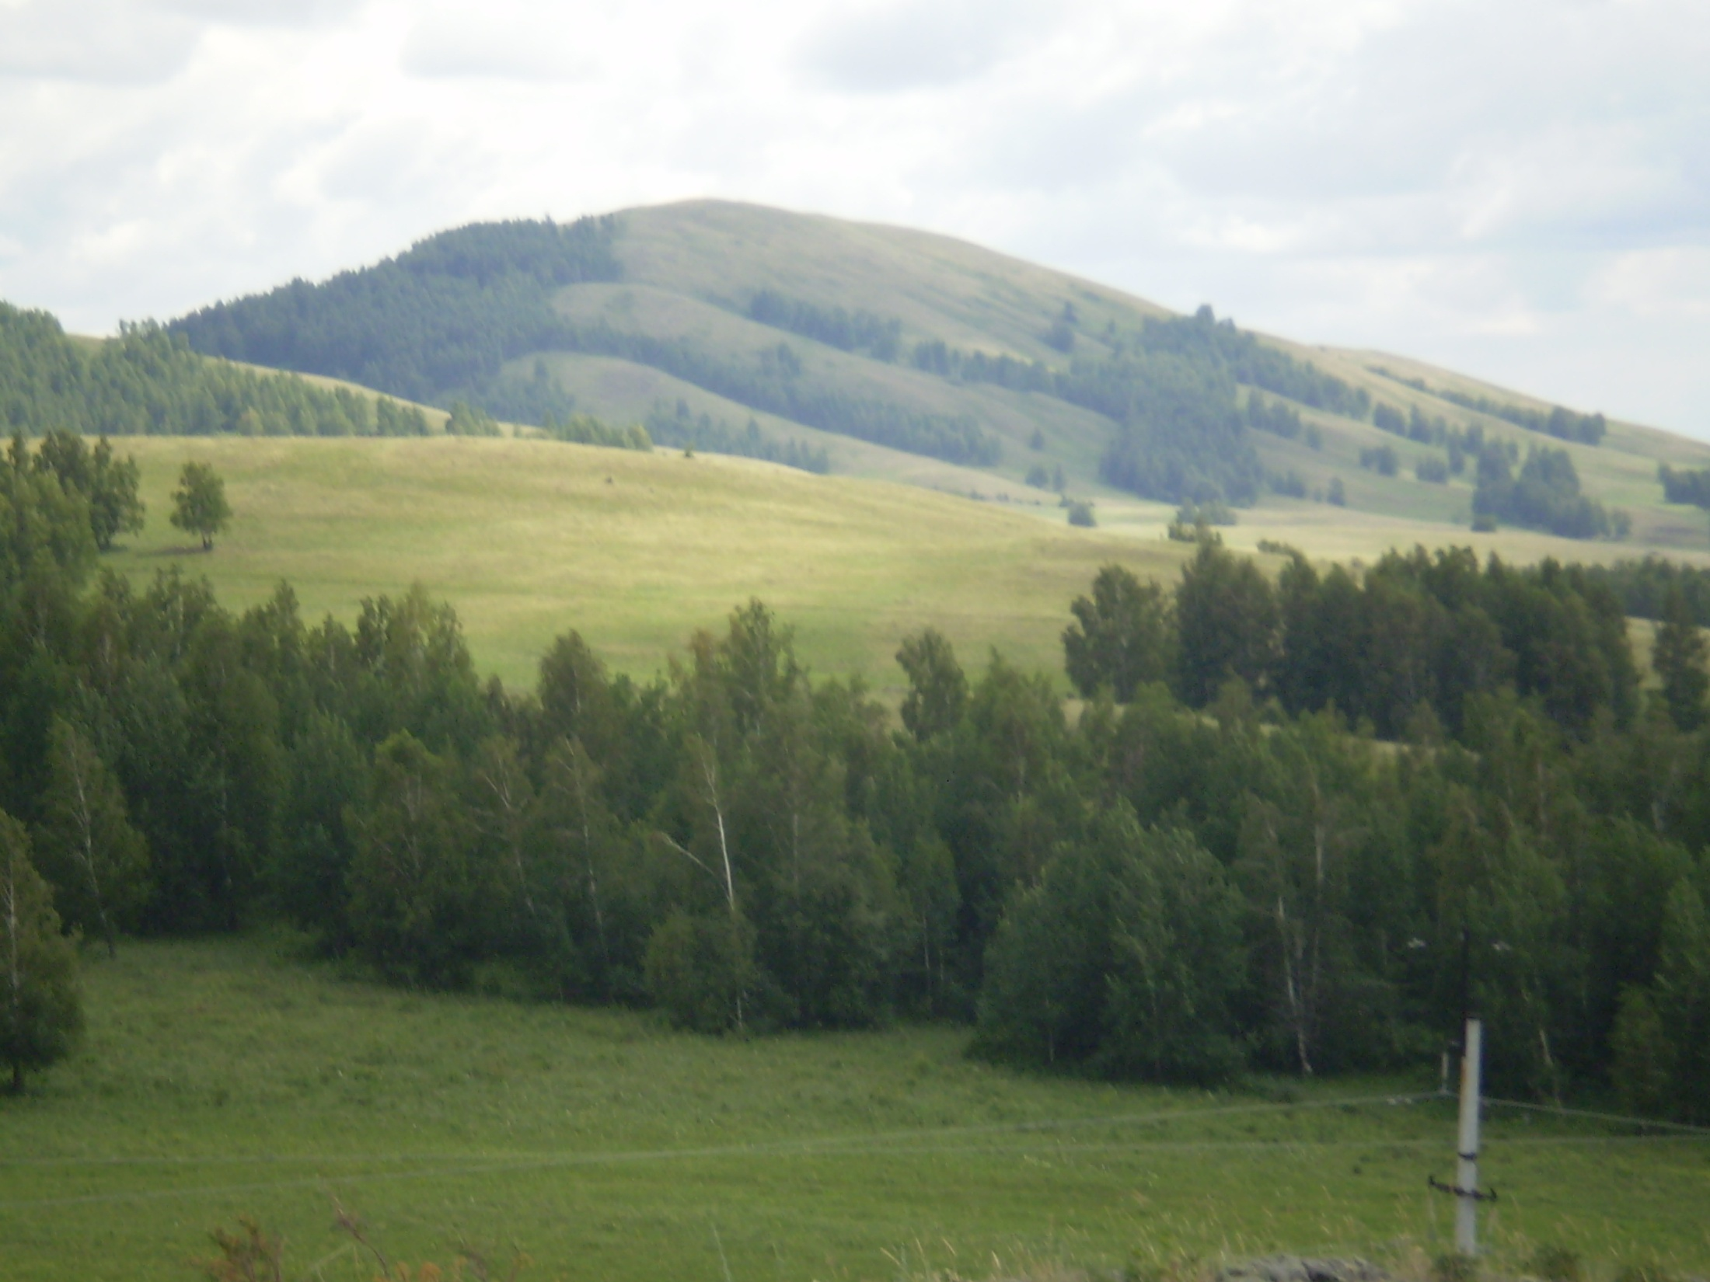

Slide 12
Проверь себя
№1
№2
222= 200 + 20 =2
346 = 300 + 40 +6
600 + 40 + 5
800 +20
800 + 2

Slide 13
Задача
Цветные - ?, 2п. по 36 с.
Чёрно-белые – 24 с.

Slide 14
Задача
Цветные - ?, 2п. по 36 с.
Чёрно-белые – 24 с.
Цветные - ?, 2п. по 36 с.
Чёрно-белые – 24 с.
? С.
на ? с.

Slide 15
Спасибо за урок!

